Slide 1

MICROSOFT POWERPOINT 2013
Bài 4: Làm việc với biểu đồ và bảng

Slide 2
NỘI DUNG BÀI GIẢNG
1
2
3
Mục tiêu bài học
Làm việc với biểu đồ (Charts)
Làm việc với bảng (Tables)
4
Hiệu chỉnh bảng

Slide 3
Bài 4: Làm việc với biểu đồ và bảng
Mục tiêu bài học
  Những kỹ năng làm việc với biểu đồ.
  Chọn và hiệu chỉnh dữ liệu cho biểu đồ.
  Thay đổi định dạng và làm việc với các thành phần của biểu đồ.
  Cách sử dụng bảng và hiệu chỉnh bảng.

Slide 4
Bài 4: Làm việc với biểu đồ và bảng
Làm việc với biểu đồ (Charts)
  Các thao tác trên biểu đồ
    Chèn biểu đồ vào Slide
    Thay đổi kiểu biểu đồ (Chart Type)

Slide 5
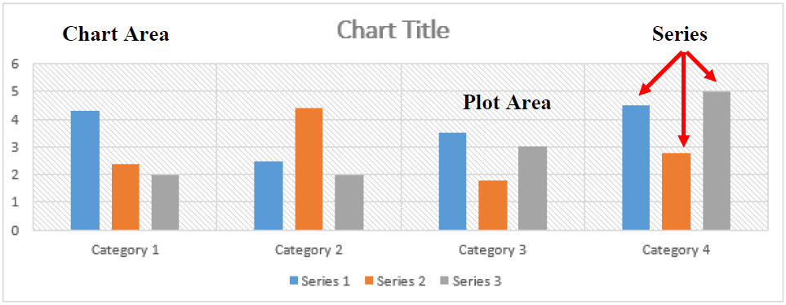
Bài 4: Làm việc với biểu đồ và bảng
    Chọn và hiệu chỉnh dữ liệu biểu đồ (Chart Data)
    Áp dụng phong cách biểu đồ

Slide 6
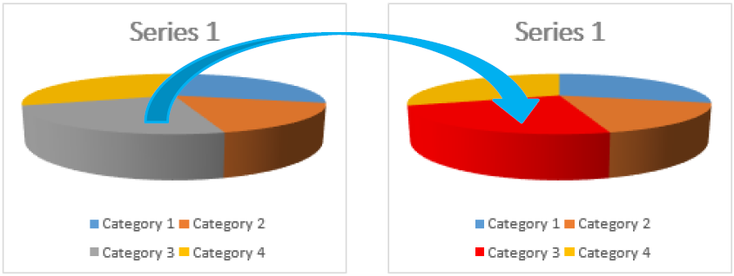
Bài 4: Làm việc với biểu đồ và bảng
    Thay đổi màu sắc cho biểu đồ

Slide 7
Bài 4: Làm việc với biểu đồ và bảng
    Áp dụng bố cục (layout) cài đặt sẵn cho một biểu đồ
    Tìm hiểu các thành phần của biểu đồ (Chart Elements)

Slide 8
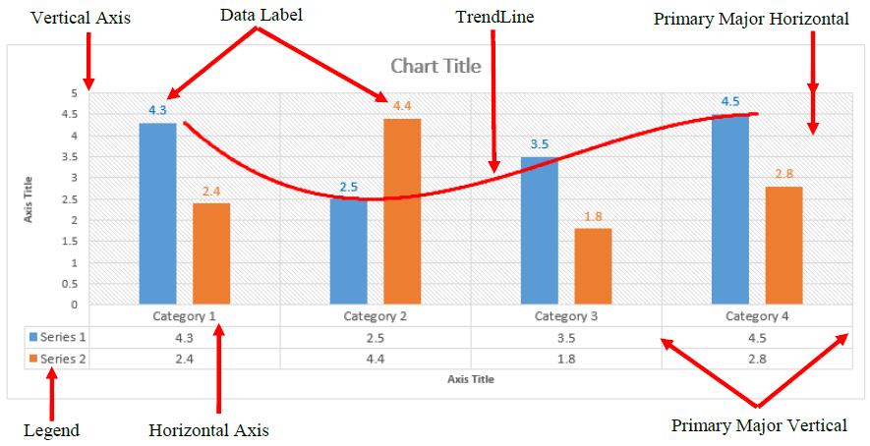
Bài 4: Làm việc với biểu đồ và bảng
    Thêm các thành phần vào biểu đồ
    Định dạng Chart Area
    Định dạng Plot Area

Slide 9
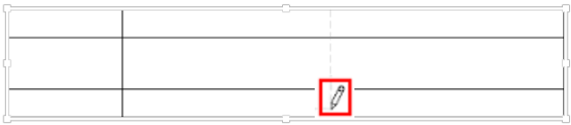
Bài 4: Làm việc với biểu đồ và bảng
Làm việc với bảng (Tables)
  Các thao tác trên bảng
    Chèn bảng vào trang trình chiếu
    Vẽ bảng

Slide 10
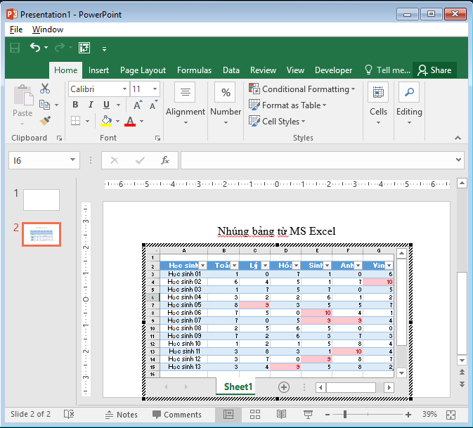
Bài 4: Làm việc với biểu đồ và bảng
    Chèn bảng từ Word
    Dán dữ liệu như một bảng trong Excel
    Nhúng một bảng tính có thể chỉnh sửa được từ Excel
    Xóa bảng
    Xóa bảng nhúng từ Excel

Slide 11
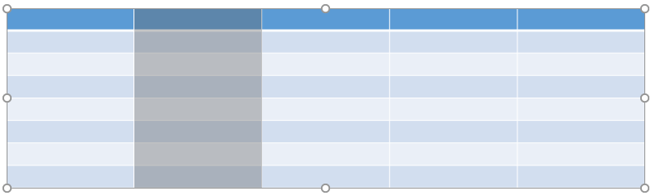
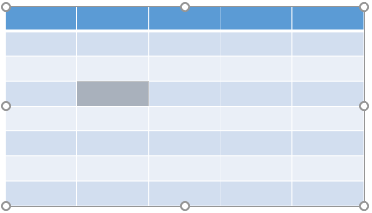
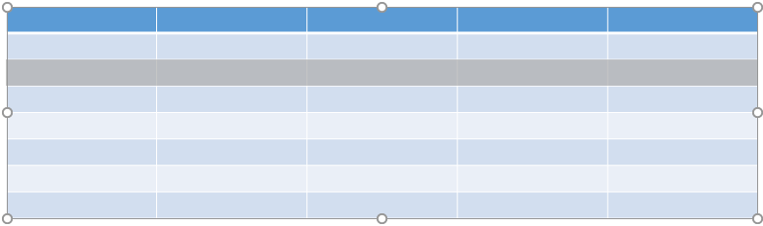
Bài 4: Làm việc với biểu đồ và bảng
    Chọn ô, dòng, cột trong bảng
    Chọn toàn bộ các ô trong bảng
    Chọn toàn bộ bảng

Slide 12
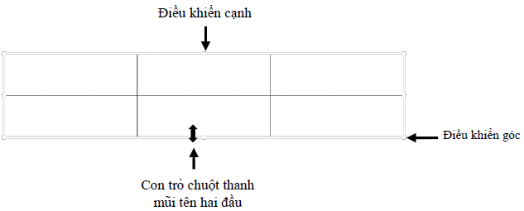
Bài 4: Làm việc với biểu đồ và bảng
Hiệu chỉnh bảng
  Các thao tác hiệu chỉnh bảng
    Thay đổi kích thước toàn bộ bảng
    Thay đổi kích cỡ của hàng và cột

Slide 13

Bài 4: Làm việc với biểu đồ và bảng
    Thêm và xóa hàng và cột
    Hợp nhất (Merging) dòng và cột
    Phân chia (Splitting) các dòng và cột

Slide 14

Bài 4: Làm việc với biểu đồ và bảng
    Canh lề văn bảng trong các ô
    Canh hàng văn bản
    Thay đổi hướng văn bản

Slide 15
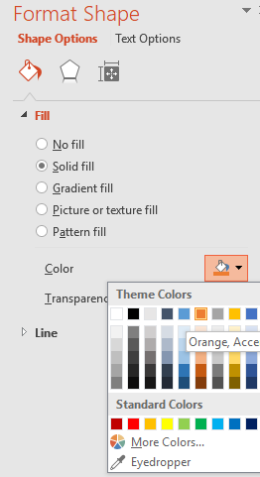
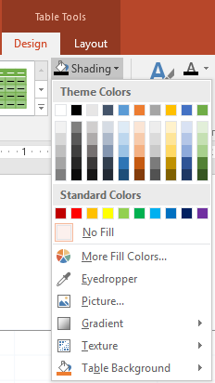
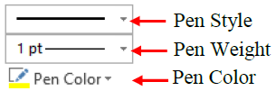
Bài 4: Làm việc với biểu đồ và bảng
    Áp dụng các đường viền
    Tô màu cho các ô riêng lẻ
    Áp dụng tô màu cho toàn bộ bảng

Slide 16
Bài 4: Làm việc với biểu đồ và bảng
    Tô ô với hình ảnh
    Tô bảng với hình ảnh
    Áp dụng hiệu ứng cho bảng

Slide 17
Bài 4: Làm việc với biểu đồ và bảng
Tổng kết bài học - Các kỹ năng liên quan đến bài thi MOS
  Chèn biểu đồ, các thao tác hiệu chỉnh biểu đồ, sử dụng các thành phần biểu đồ.
  Chèn bảng.
  Hiệu chỉnh bảng.

